Slide 1
1. PHP-də çıxış necə işləyir?
Normalda echo və ya fwrite('php://output') çağıranda, PHP o mətnin birbaşa brauzerə (və ya CLI stdout-a) getməsinə imkan vermir.
Əvvəlcə həmin mətn output buffer deyilən aralıq yaddaşa yazılır.
Sonra ya:
script bitəndə hamısı biryolluq göndərilir,
ya da sən özün buffer-i boşaldırsan.
Buna görə bəzən böyük həcmli çıxışlar istifadəçiyə gec çatır, çünki PHP (və ya web-server, məsələn Apache/Nginx/FPM) onu tam hazır olana qədər saxlayır.
2. ob_flush() və flush() nə edir?
ob_flush() → PHP-nin öz output buffer-ini boşaldır (orada saxlanılan məlumat dərhal çıxışa verilir).
flush() → PHP-dən çıxışı götürüb web-serverə ötürür. Web-server də öz buffer-i varsa, oradan da brauzerə göndərir.

Slide 2
3. Niyə böyük JSON/CSV stream-də lazımdır?
Tutaq ki, sən 1 milyon sətirlik JSON göndərirsən.
Əgər flush() istifadə etməsən:
Brauzer uzun müddət heç nə görməyəcək.
Sonda hamısı biryolluq gələcək.
Əgər flush() istifadə etsən:
Hər bir neçə kilobayt yazanda, o dərhal istifadəçiyə çatacaq.
Bu həm real-time görünüş yaradır (məs. “progressive download”), həm də yaddaşa yükü azaldır.

Slide 3
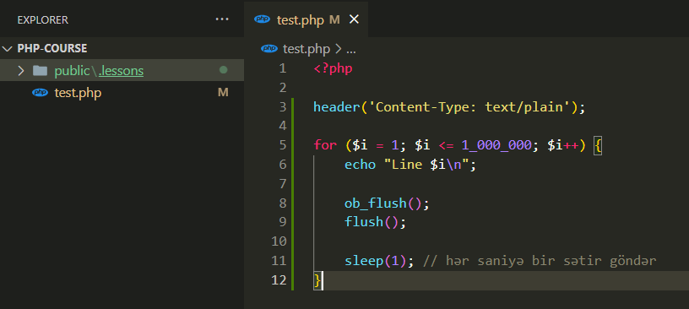
Real nümunə (progressive çıxış)
Brauzerdə bu kod işləyəndə hər 1 saniyədən bir yeni sətir görünəcək.
Əgər ob_flush() və flush() yazmasaydın, bir müddət heç nə görünməyə bilər.

Slide 4
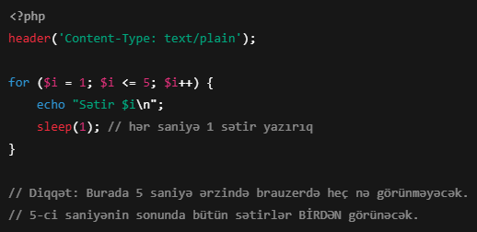
flush-sız versiya

Slide 5
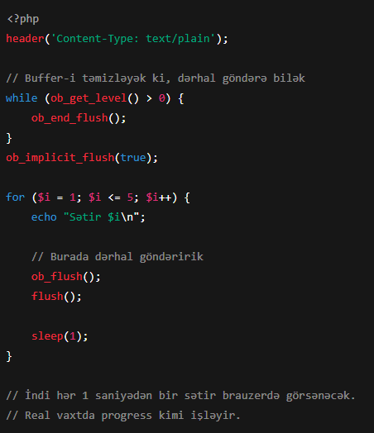
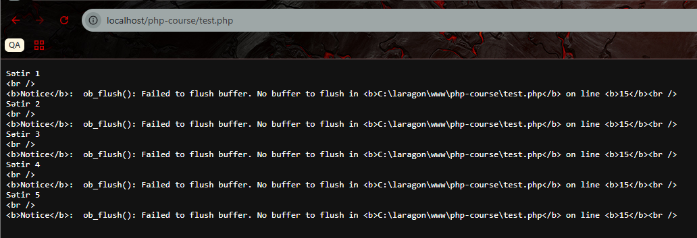
flush ilə versiya

Slide 6

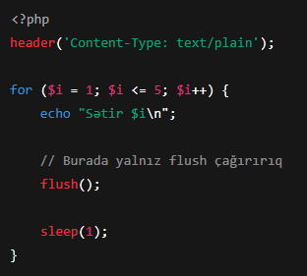
Belə bir nəticə görürük.
Bu o deməkdir ki, bizdə heç bir aktiv output buffer yoxdur, amma sən ob_flush() çağırırıq. Ona görə PHP xəbərdarlıq verir.
Niyə belə olur?
ob_flush() yalnız output buffering aktivdirsə işləyir.
Əgər php.ini faylında output_buffering = Off və ya zlib.output_compression = Off-dursa, onda buffer yoxdur → ob_flush() boş şeyə işləmək istəyir və notice verir.
Necə düzəltmək olar?
Ən sadə yol → ob_flush() çağırmaq əvəzinə, yalnız flush() istifadə etməkdir.
Çünki flush() birbaşa PHP-nin yazdığı datanı web-serverə göndərir.

Slide 7
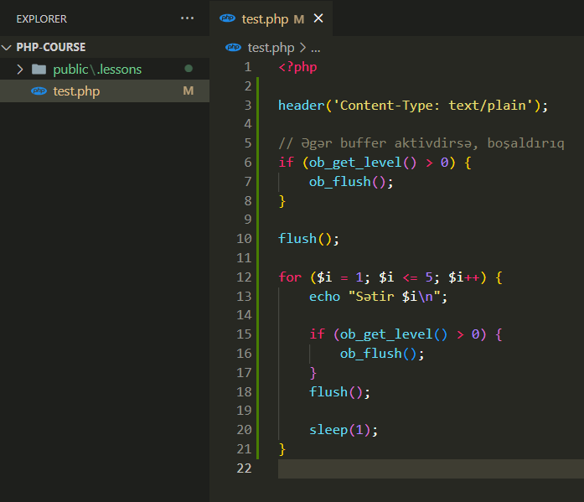
Əlavə olaraq (tam təhlükəsiz versiya)
Əgər kodu həm buffer aktiv olan sistemlərdə, həm də buffer olmayan sistemlərdə işlətmək istəyiriksə, ob_flush() çağırmadan əvvəl yoxlamaq olar:

Slide 8
.

Slide 9
.

Slide 10
.

